Slide 1



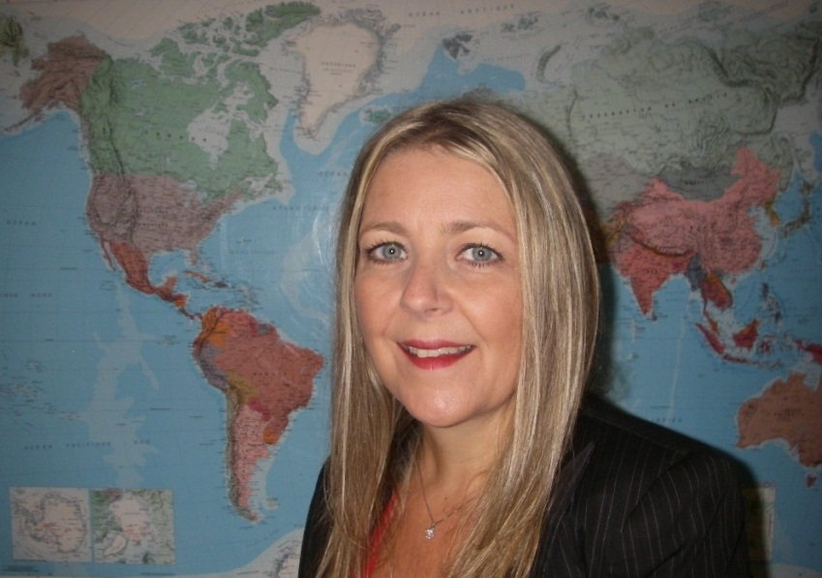
L’aide internationale et la coopération solidaire

Slide 2
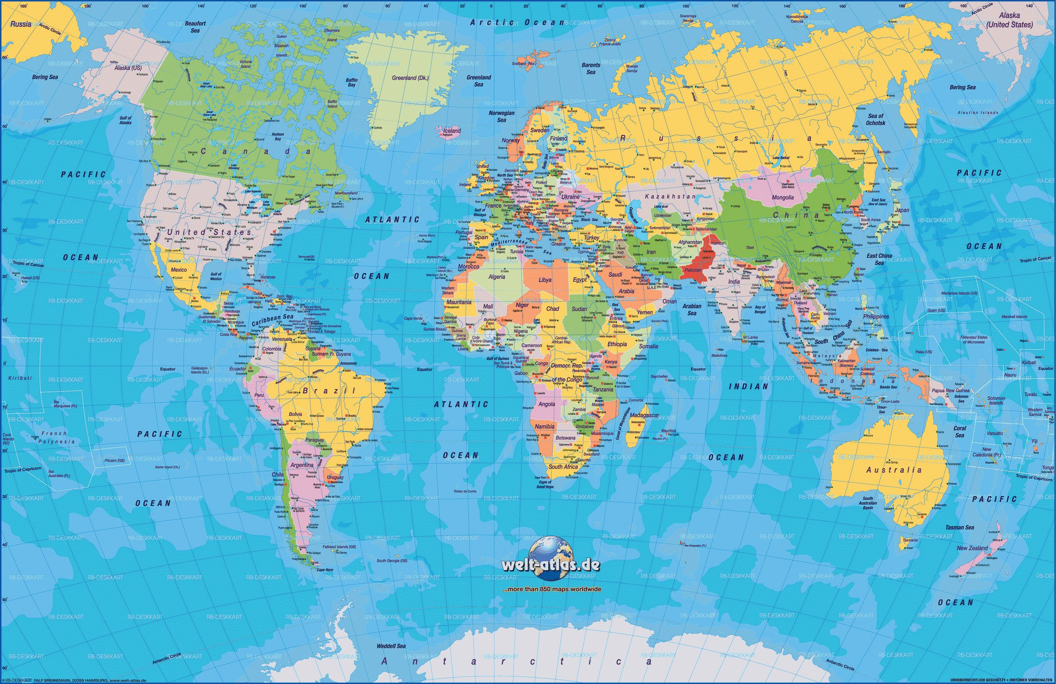

Slide 3
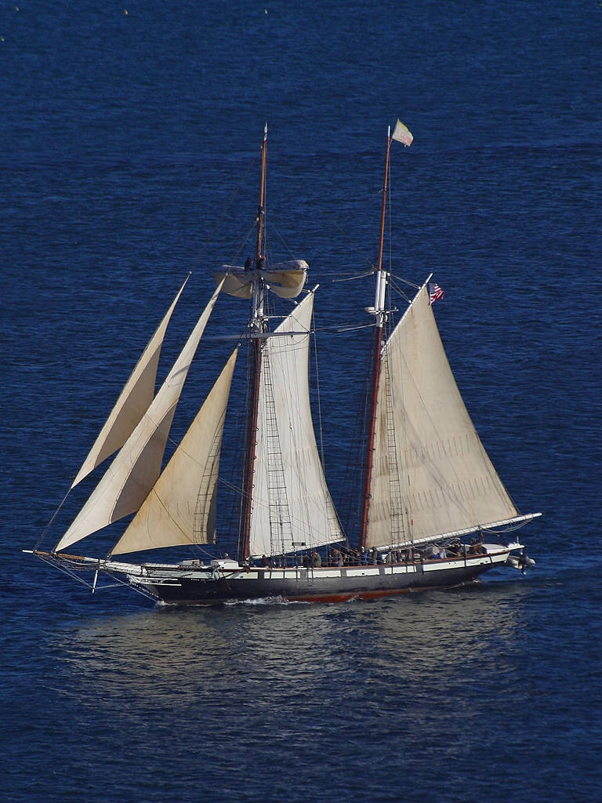
Les aventures d’Angèle

Slide 4
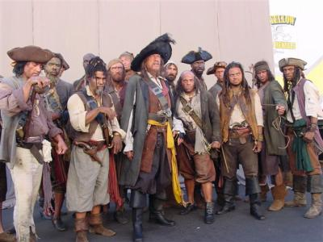
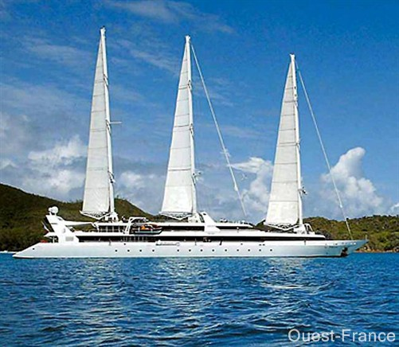

Le bateau
+
=

Slide 5
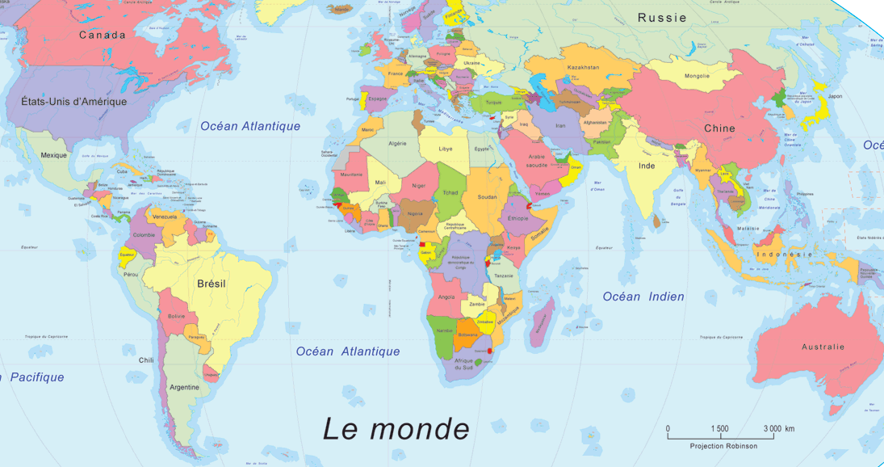

Slide 6
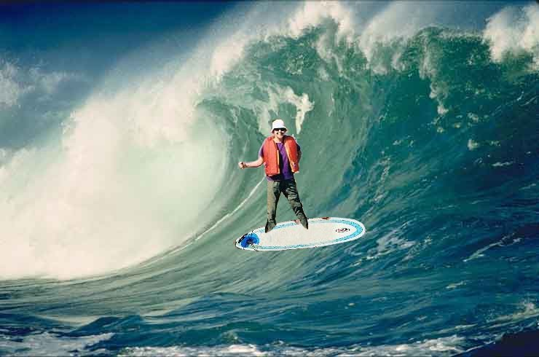

Slide 7
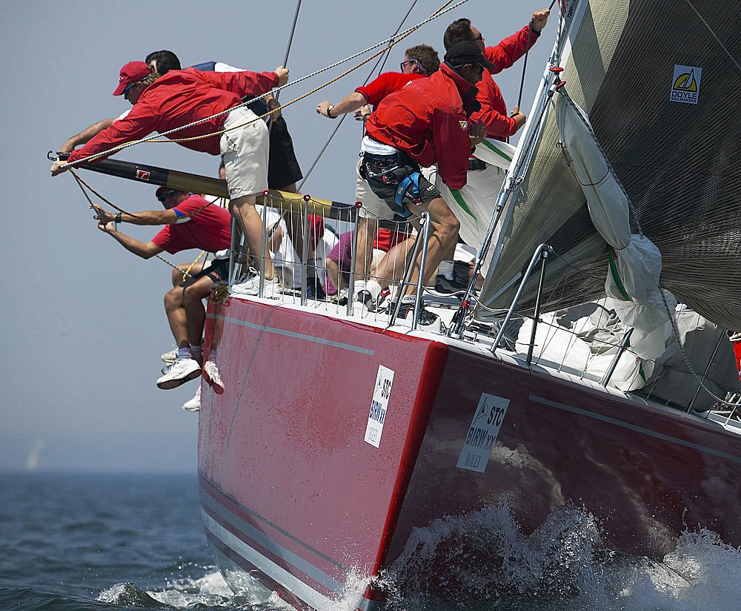
Les cours de pilotage

Slide 8
Carrefour Canadien International

Slide 9
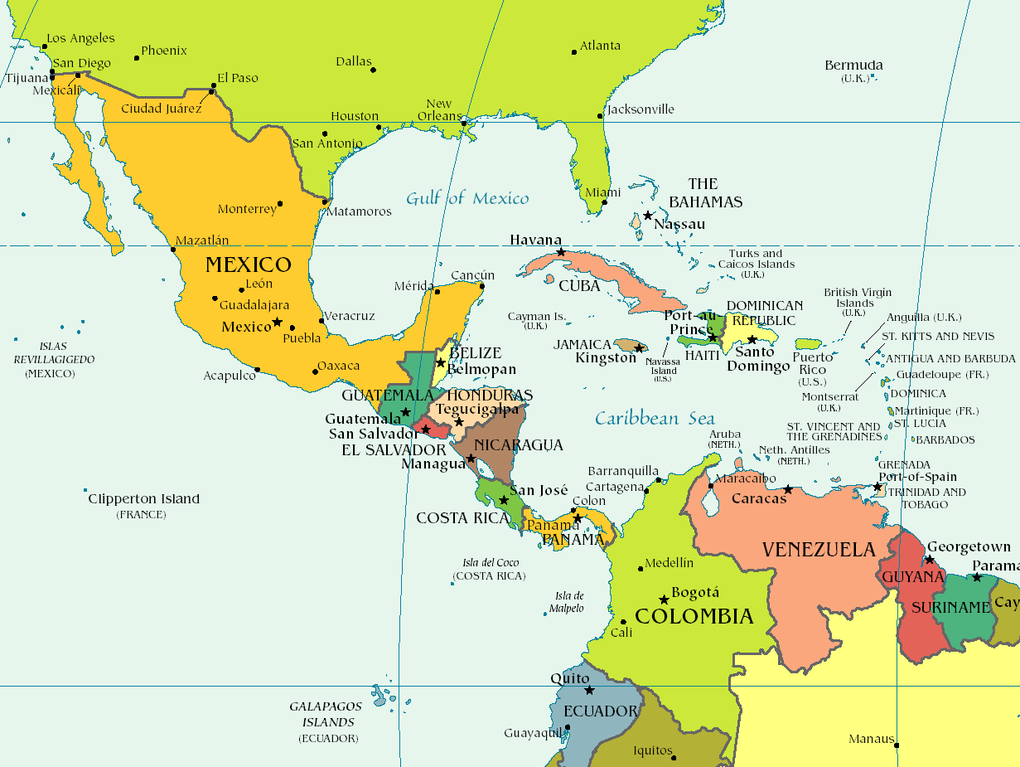

Slide 10
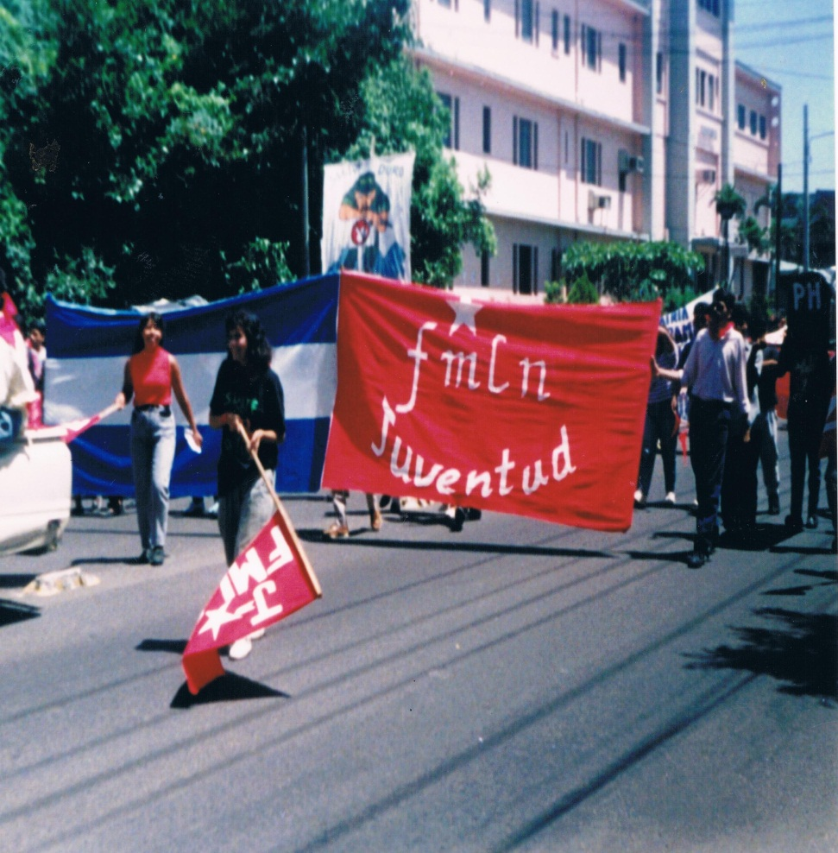
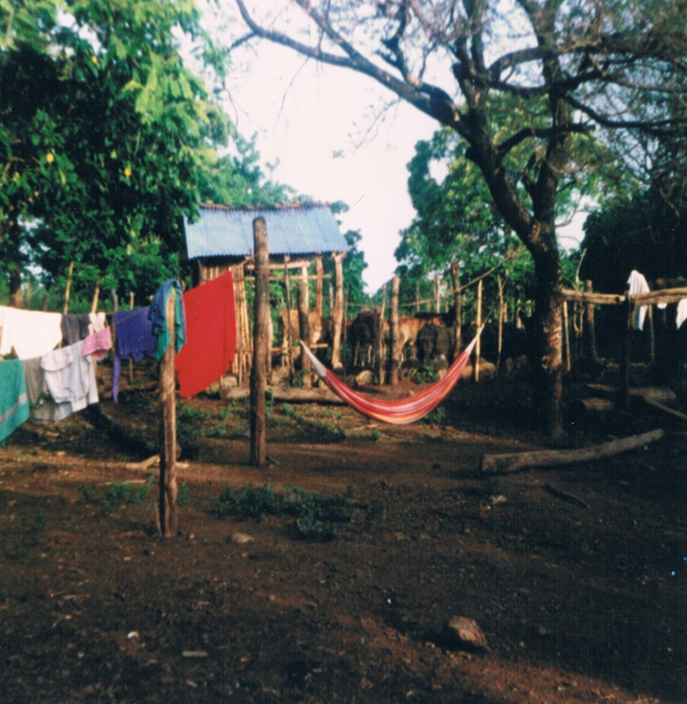
El Salvador et la guerre

Slide 11
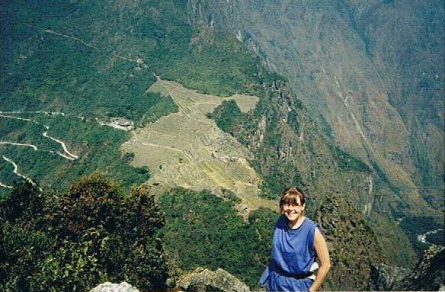
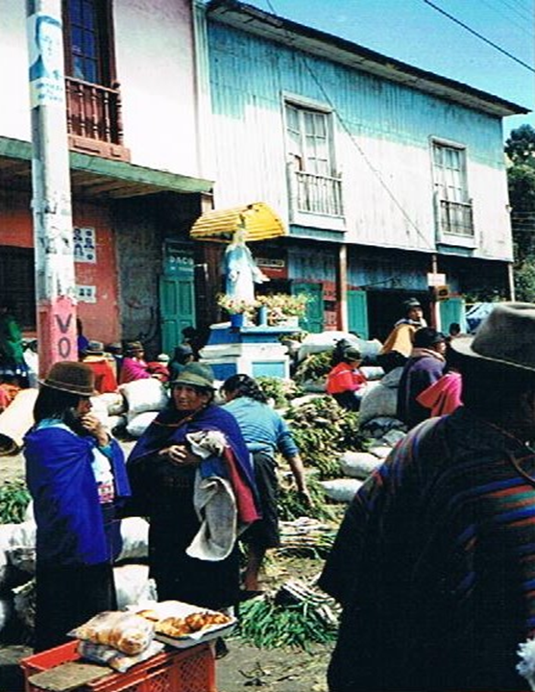
Amérique du sud: Équateur, Pérou, Bolivie, Chili, Argentine

Slide 12
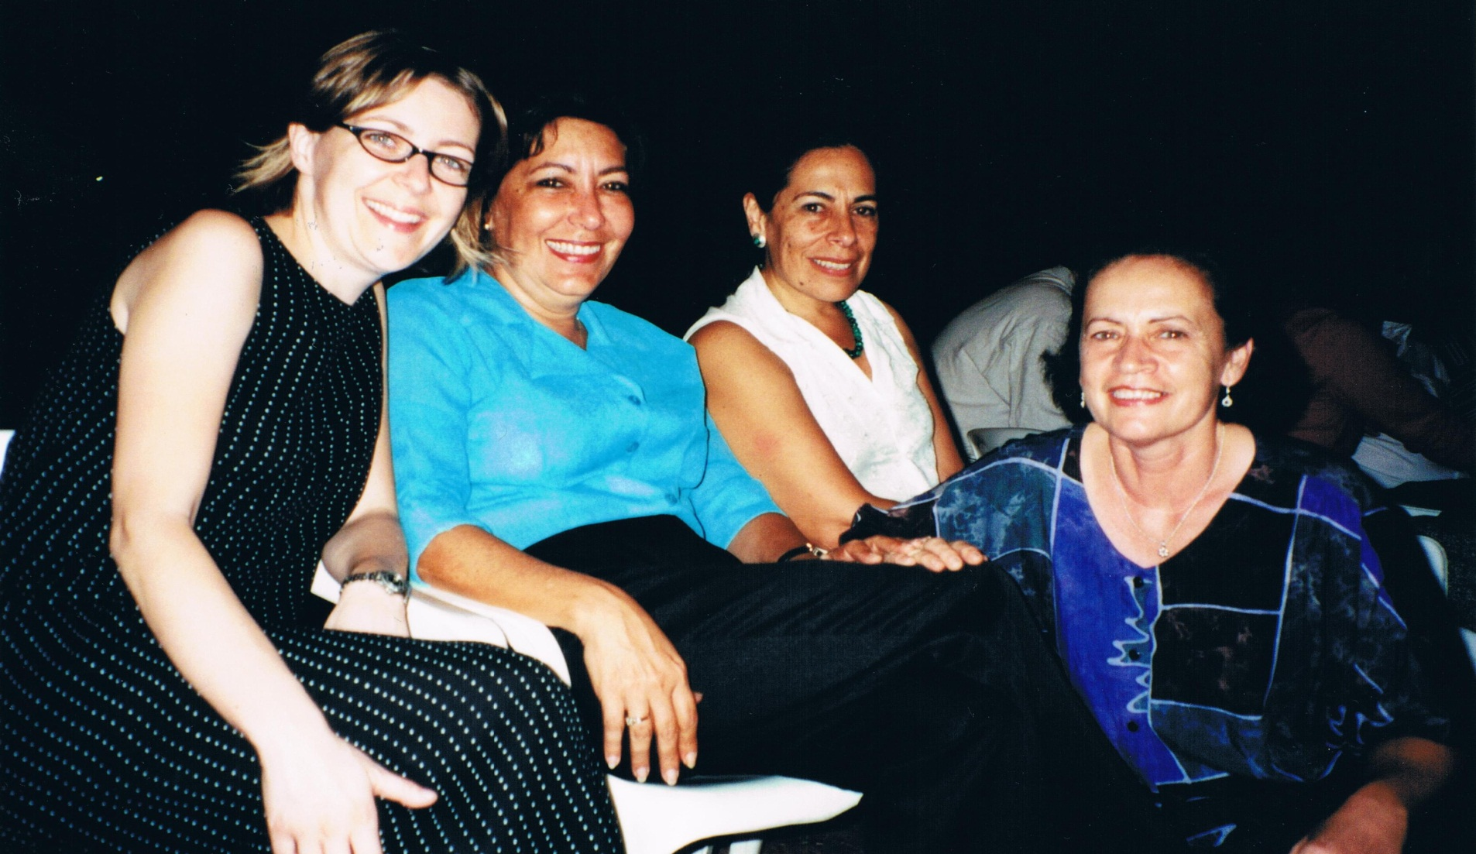
Les femmes en mouvement

Slide 13
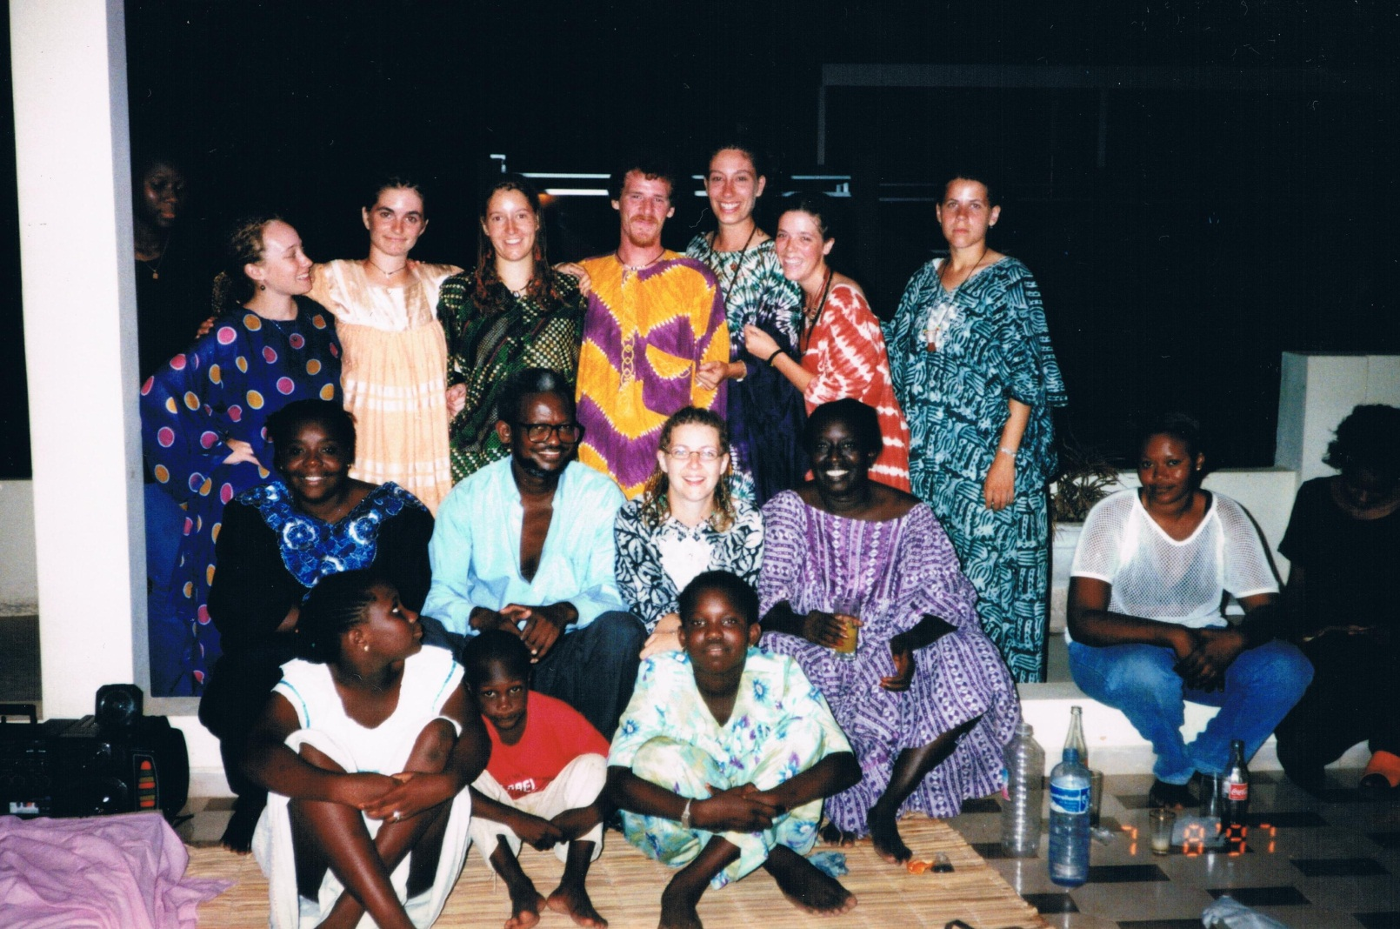
Sénégal 1997
Québec sans frontières

Slide 14

Inter Pares : Entre égaux

Slide 15
Avancer avec les partenaires

Slide 16
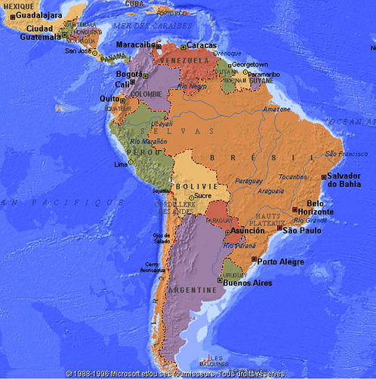

Slide 17
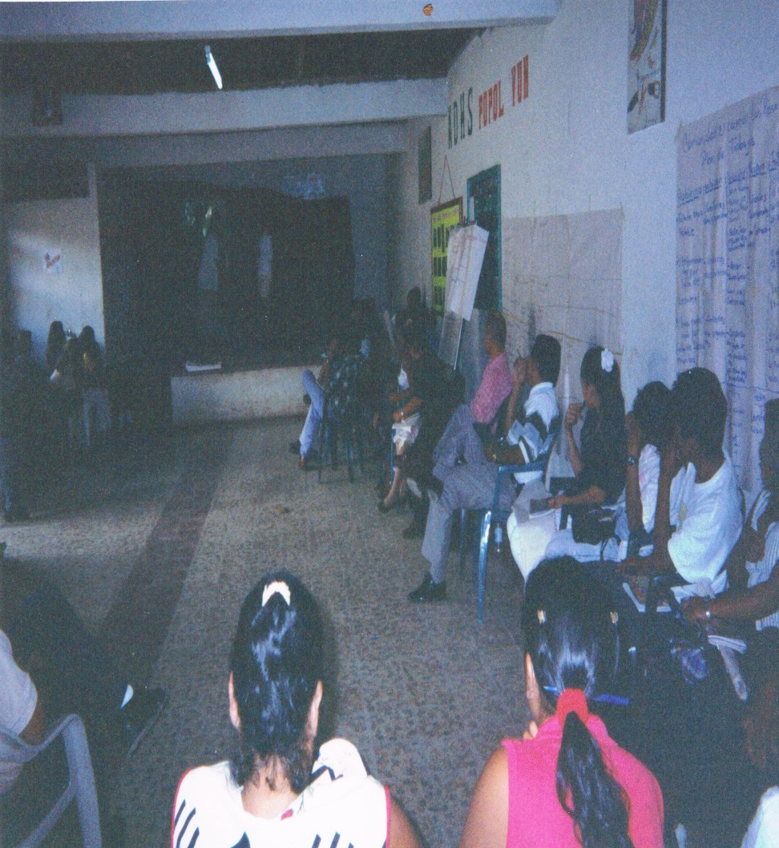
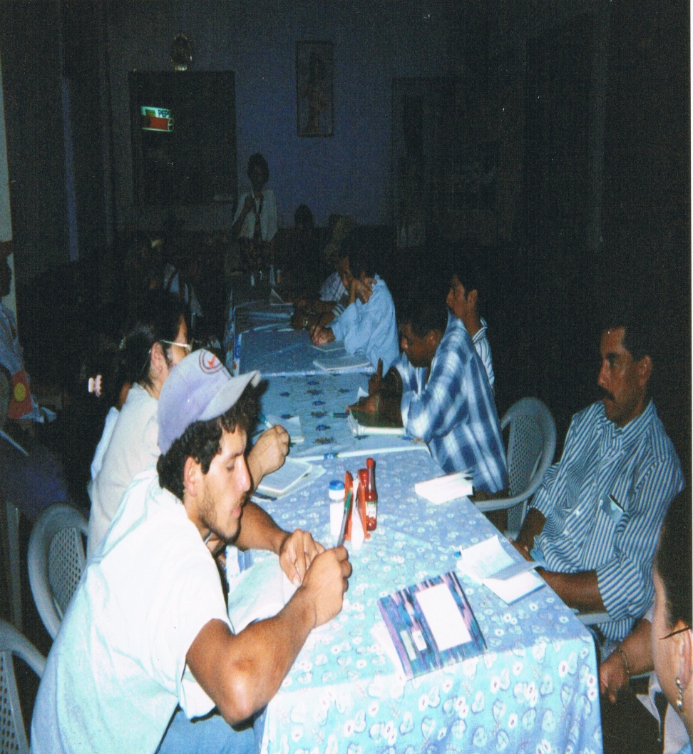
Pour la justice sociale entre égaux

Slide 18
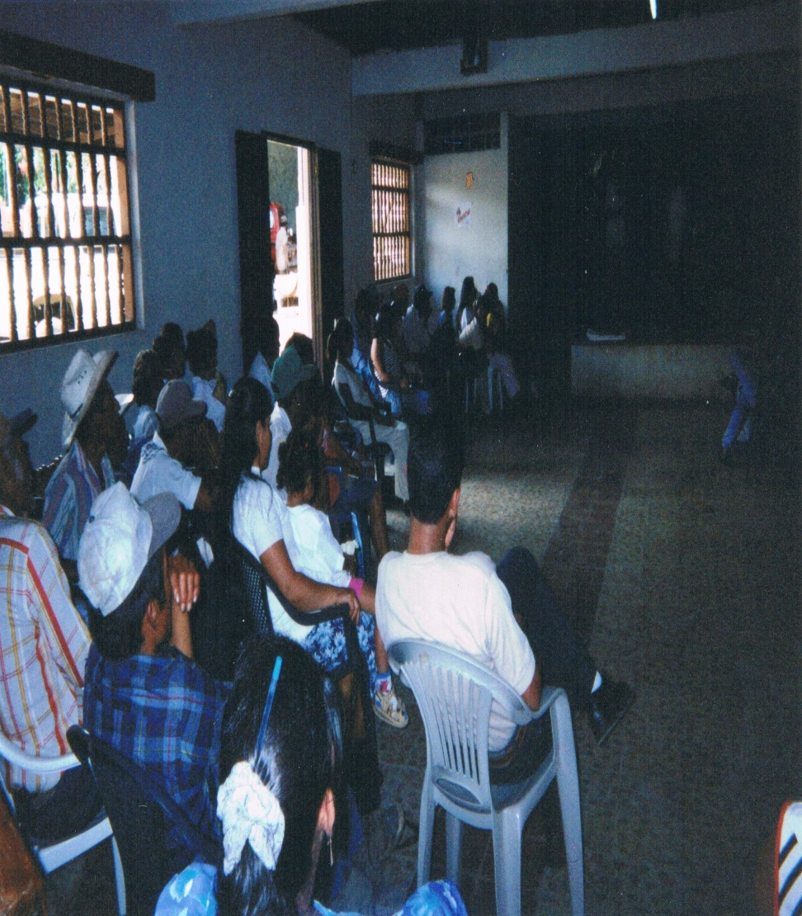
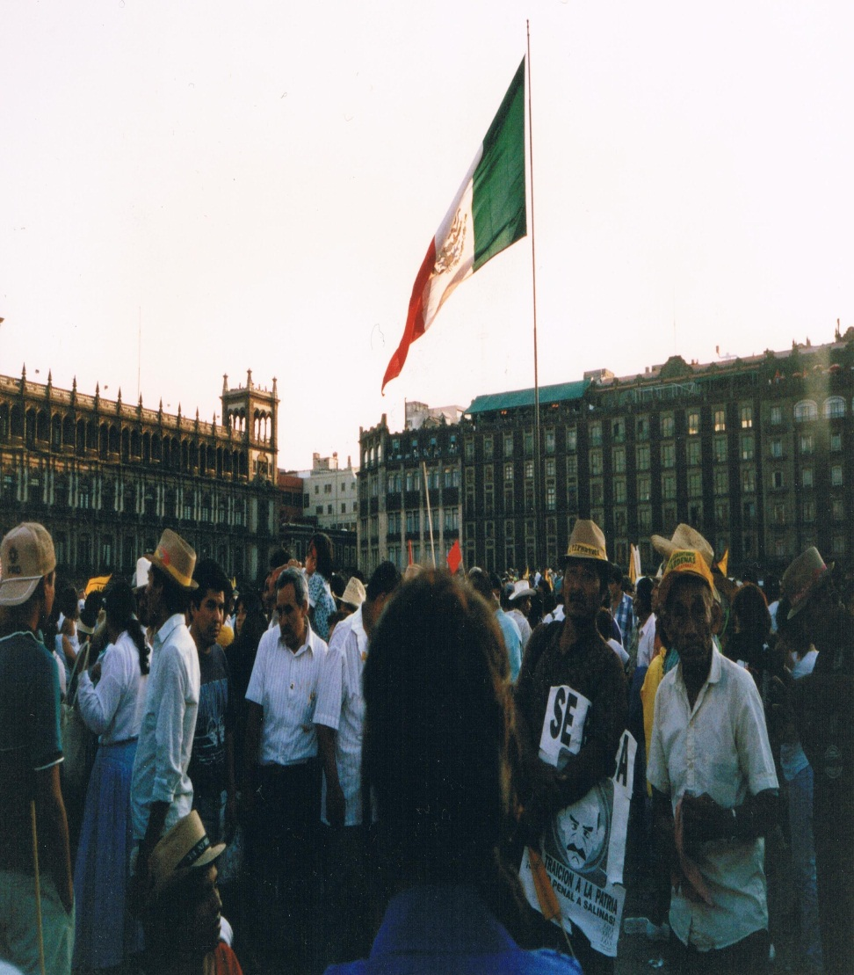
Définir ensemble les priorités

Slide 19
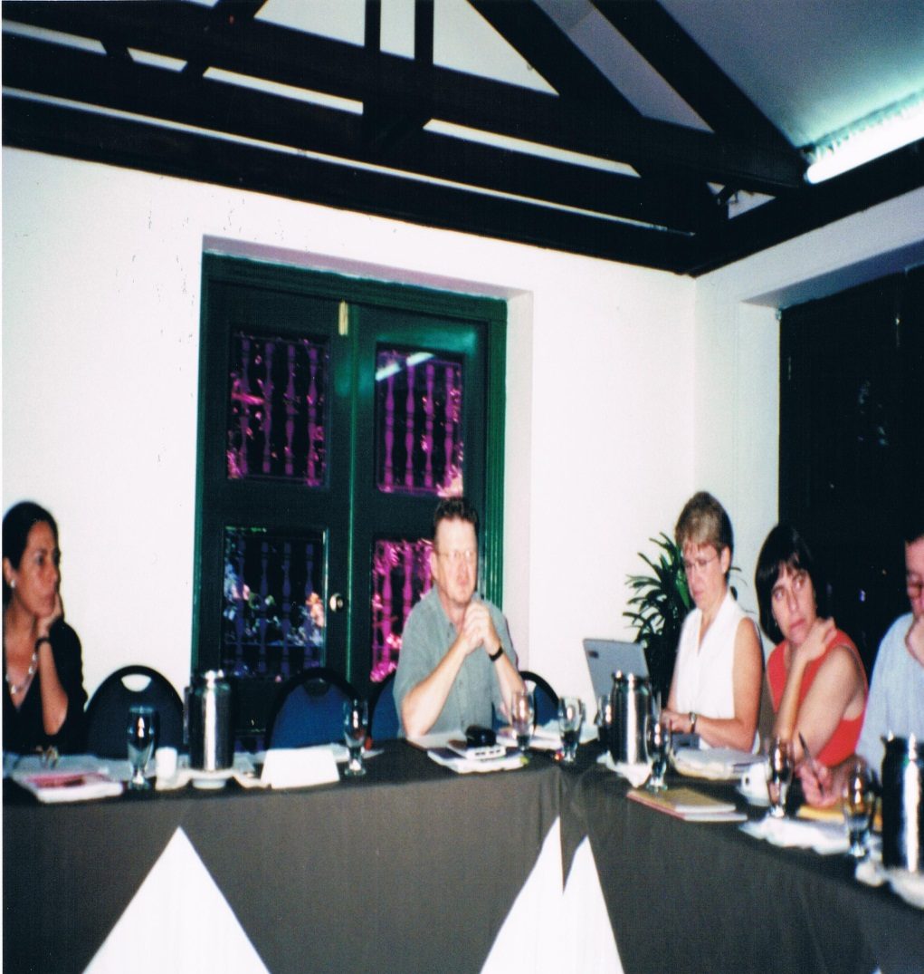
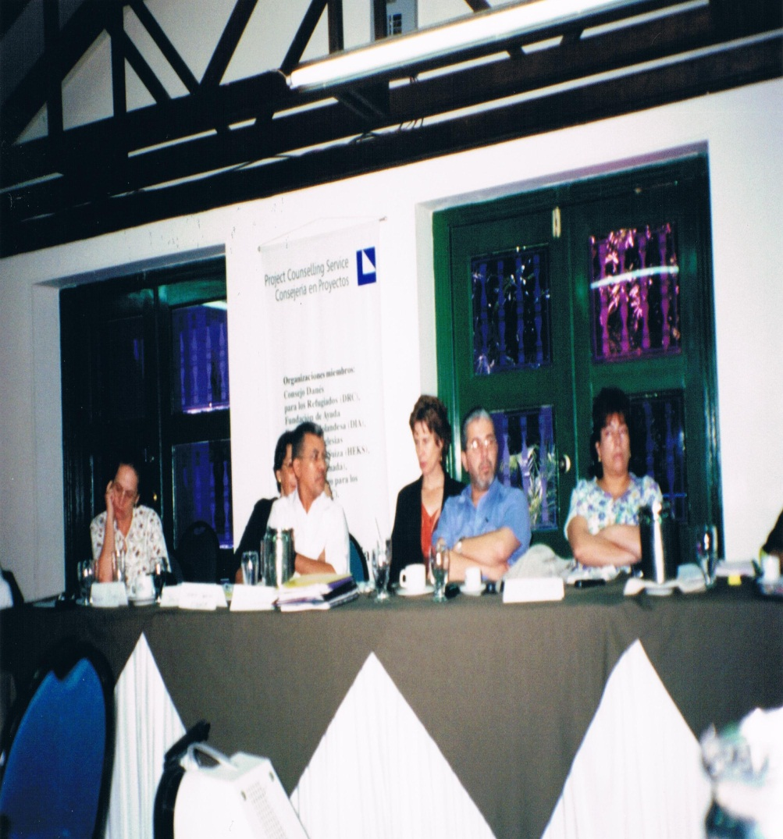
Se concerter entre ONG

Slide 20
En route vers d’autres aventures

Slide 21
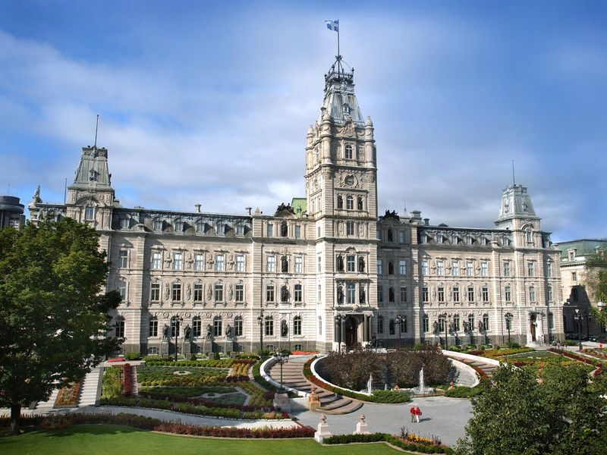
L’Assemblée nationale

Slide 23


Slide 24
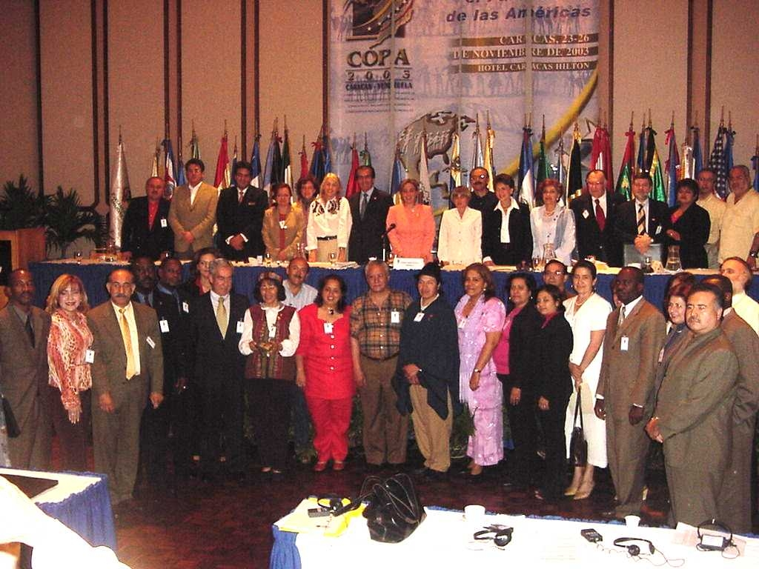
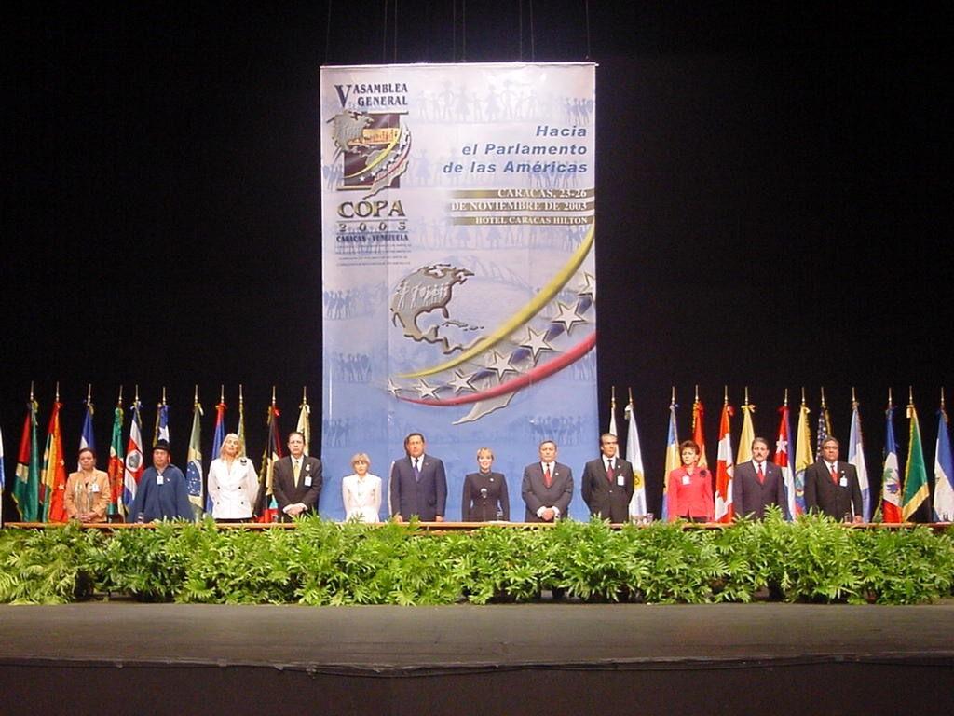
Les missions internationales

Slide 25


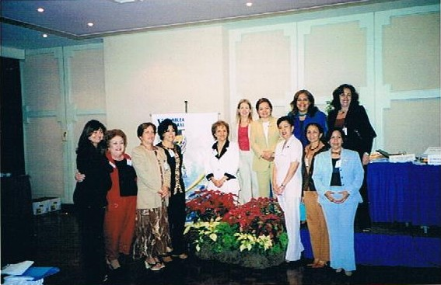

Slide 26
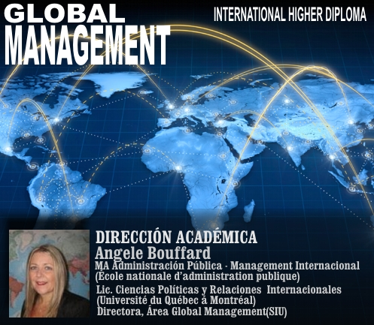
Social International University
Sobre el Diploma
La gestión de proyectos globales merece el desarrollo de las habilidades necesarias que permitan crear las condiciones que nos acerquen al éxito. El estudio de las idiosincrasias locales, el manejo de los tiempos, la búsqueda de socios internacionales y el manejo del idioma son algunas de las herramientas a desarrollar en este diploma internacional con la colaboración directa de especialistas en el tema con alta experiencia en la gestión y desarrollo de proyectos internacionales.

